Slide 1

자바 프로그래밍응용
강의 자 : 오 은 성

Slide 2
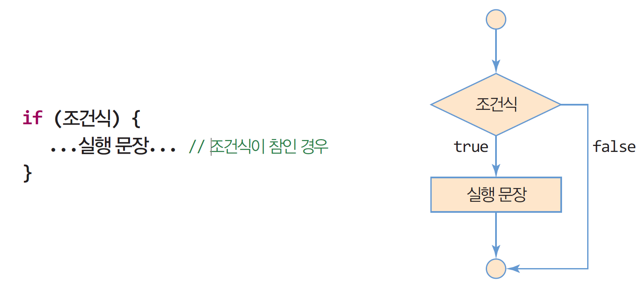
단순 if문
단순 if 문
if의 괄호 안에 조건식(논리형 변수나 논리 연산)
실행문장이 단일 문장인 경우 둘러싸는 {, } 생략 가능
if(n%2 == 0) {
System.out.println(n + "은 짝수입니다.");
}

Slide 3
예제 2-10 : if문 사용하기
시험 점수가 80점이 이상이면 합격 판별을 하는 프로그램을 작성하시오.
import java.util.Scanner;
public class SuccessOrFail {
public static void main (String[] args) {
Scanner scanner = new Scanner(System.in);
System.out.print("점수를 입력하시오: ");
int score = scanner.nextInt();
if (score >= 80)
System.out.println("축하합니다! 합격입니다.");
}
}
점수를 입력하시오: 95
축하합니다! 합격입니다.

Slide 4
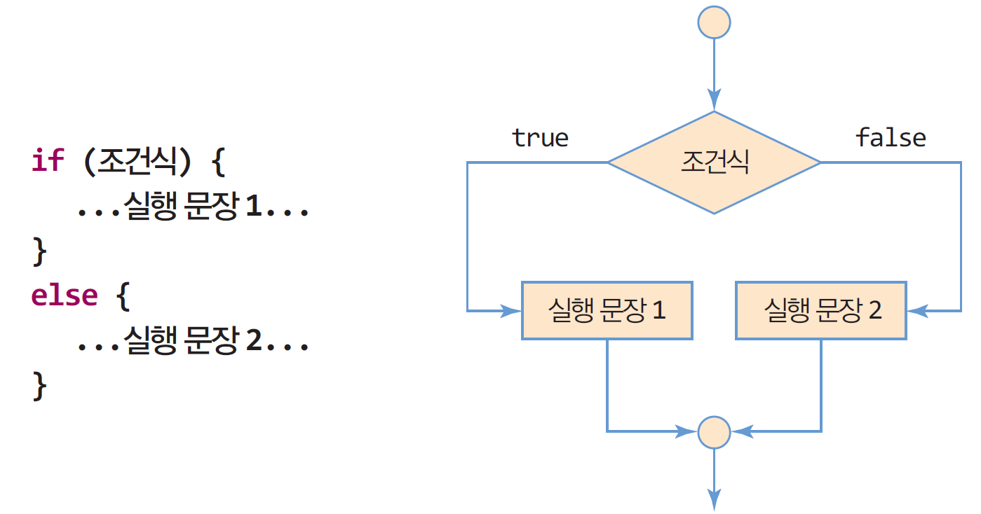
조건문 – if-else
if-else 문
조건식이 true면 실행문장1 실행 후 if-else문을 벗어남
false인 경우에 실행문장2 실행후, if-else문을 벗어남

Slide 5
예제 2-11 : if-else 사용하기
입력된 수가 3의 배수인지 판별하는 프로그램을 작성하시오.
import java.util.Scanner;
public class MultipleOfThree {
public static void main (String[] args) {
Scanner in = new Scanner(System.in);
System.out.print("수를 입력하시오: ");
int number = in.nextInt();
if (number % 3 == 0)
System.out.println("3의 배수입니다.");
else
System.out.println("3의 배수가 아닙니다.");
scanner.close();
}
}
수를 입력하시오: 129
3의 배수입니다.

Slide 6
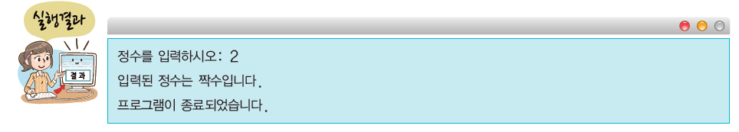
예제: 짝수, 홀수 구별하기
키보드에서 입력 받은 정수가 홀수인지 짝수인지를 말해 주는 프로그램을 작성하여 보자.

Slide 7
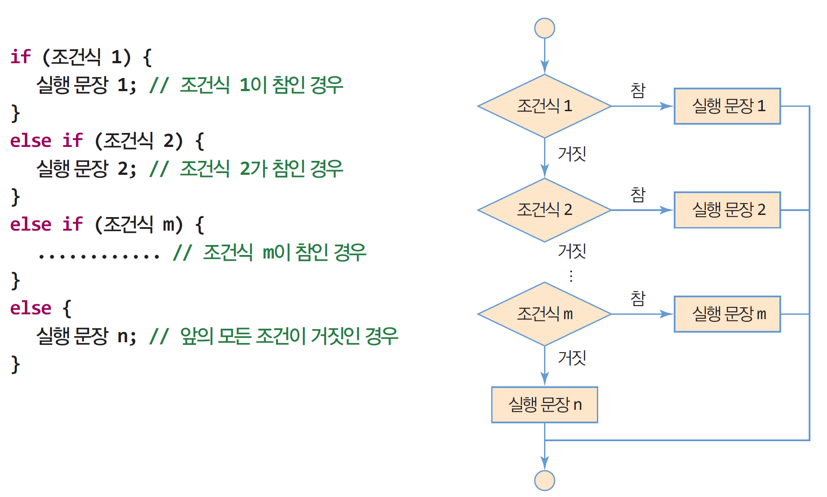
다중 if-else 문
다중 if-else 문
if-else가 연속되는 모양
조건문이 너무 많은 경우, switch 문 사용 권장

Slide 8
예제: 다중 if-else 문
사용자로부터 받은 정수가 양수인지, 0인지, 음수인지를 검사해보자.
정수를 입력하시오: 10
양수입니다.

Slide 9
예제:
import java.util.Scanner;
public class Nested {
public static void main(String[] args) {
Scanner sc = new Scanner(System.in);
System.out.print("정수를 입력하시오: ");
int number1 = sc.nextInt();
if(number1 > 0 ) {
System.out.println("양수입니다.");
}
else if (number1 ==0 ) {
System.out.println("0입니다.");
}
else {
System.out.println("음수입니다.");
}
}
}

Slide 10
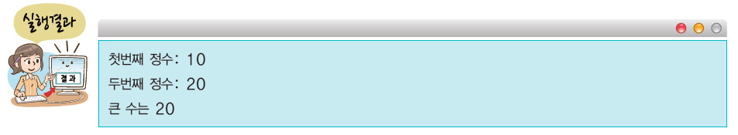
확인학습
사용자로부터 두 개의 정수를 입력 받아서 둘 중에 큰 수를 출력하는 프로그램을 작성하여 보자.(두개의 정수가 같으면 같습니다 출력)

Slide 11
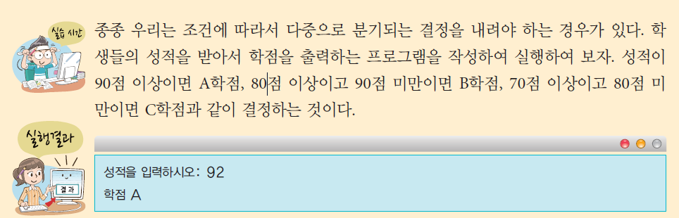
LAB: 성적에 따라 학점 결정하기

Slide 12
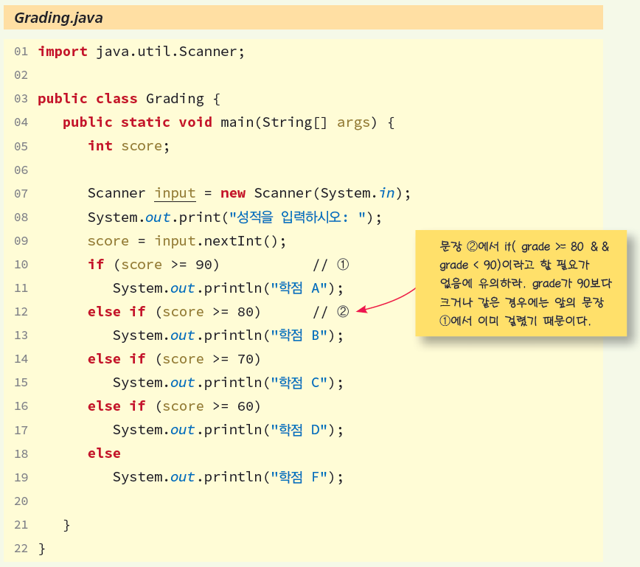

Slide 13
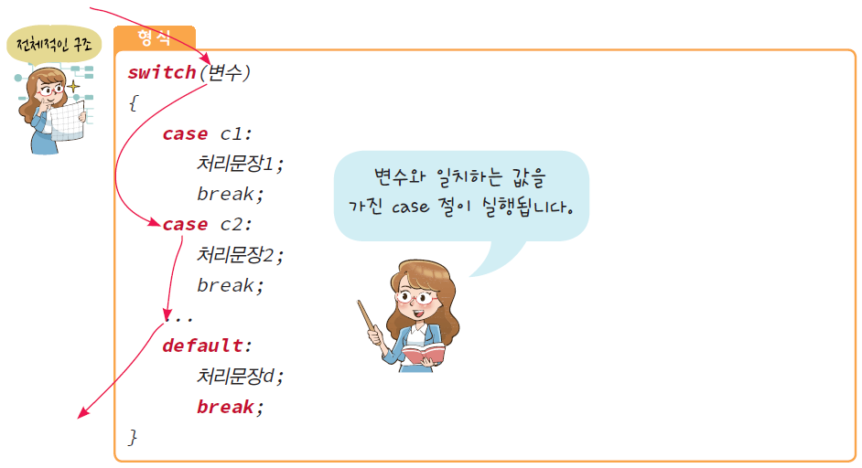
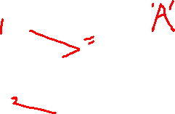
switch 선택 구조

Slide 14
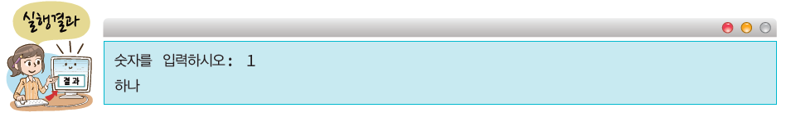
예제: 정수-> 한글
사용자가 값을 입력하면 화면에 “하나”, “둘”과 같이 출력하는 코드를 작성하여 보자.

Slide 15
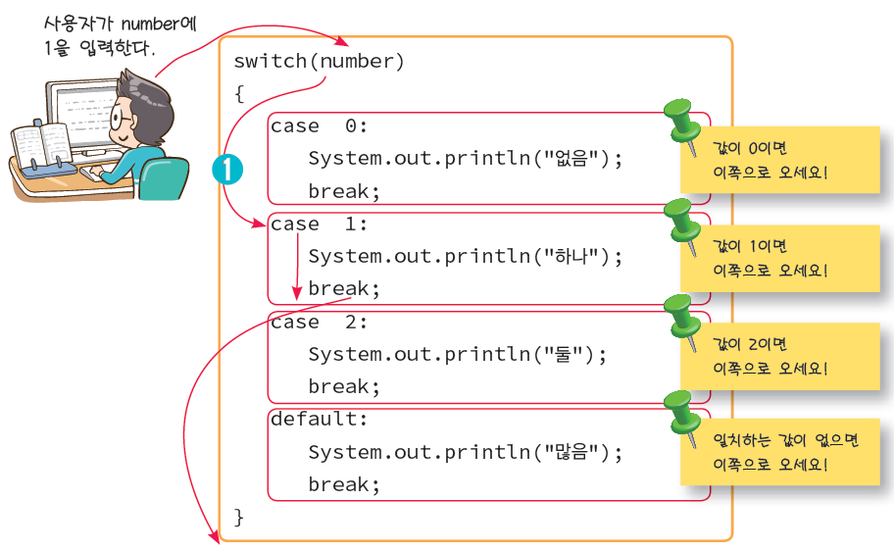

Slide 16
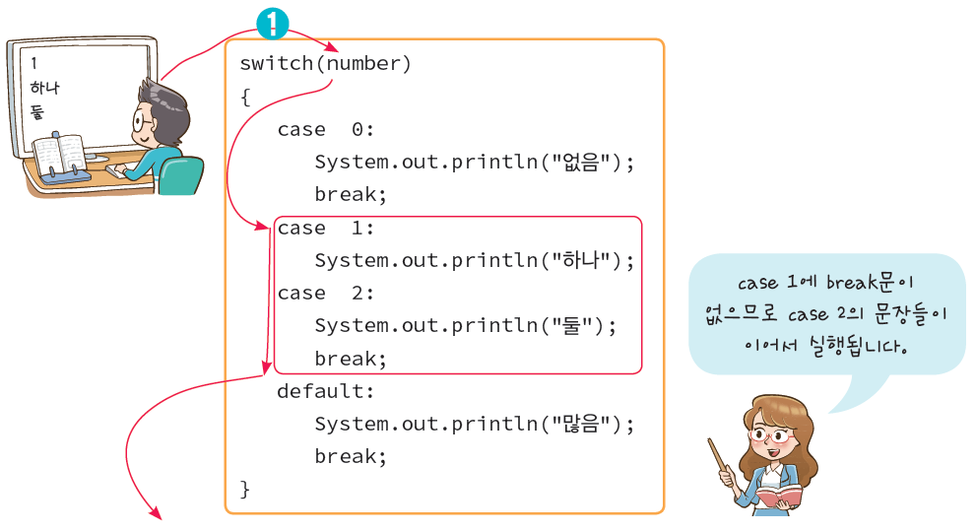
만약 break 문이 없다면

Slide 17
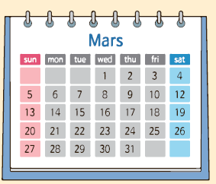
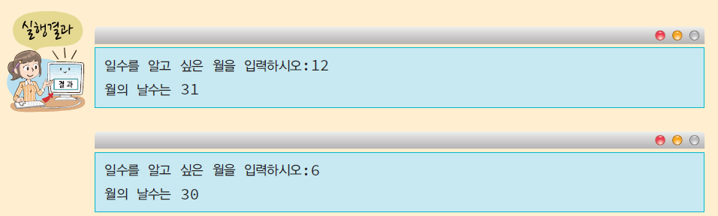
LAB: 월의 일수 출력하기

Slide 18
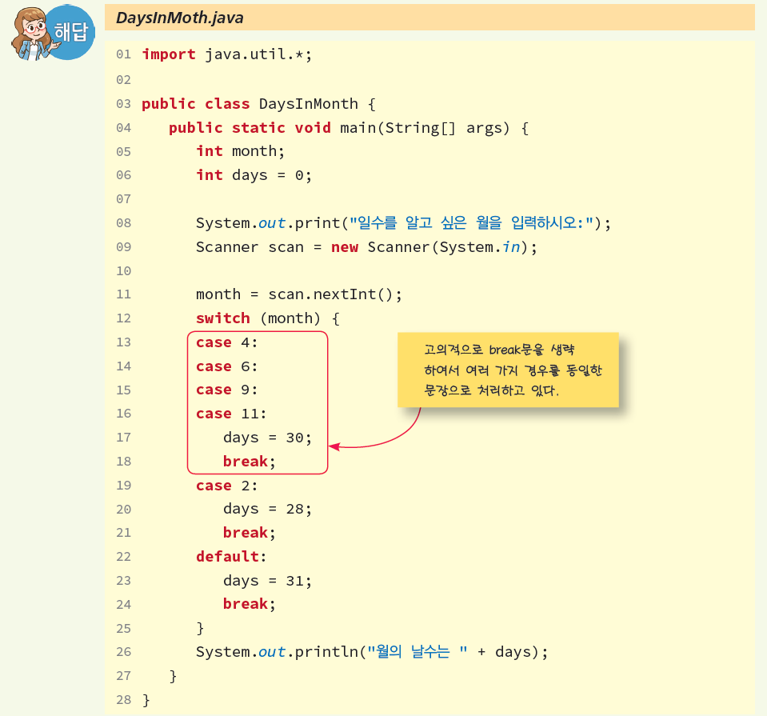

Slide 19
예제 : switch 문으로 학점 매기기
예제 2-12의 성적 매기는
코드를 switch 문으로
작성하라.
import java.util.Scanner;
public class GradingSwitch {
public static void main (String[] args) {
Scanner scanner = new Scanner(System.in);
char grade;
System.out.print("점수를 입력하세요(0~100): ");
int score = scanner.nextInt();
switch (score/10) {
case 10: // score = 100
case 9: // score는 90~99
grade = 'A';
break;
case 8: // score는 80~89
grade = 'B';
break;
case 7: // score는 70~79
grade = 'C';
break;
case 6: // score는 60~69
grade = 'D';
break;
default: // score는 59 이하
grade = 'F';
}
System.out.println("학점은 "+grade+"입니다");
scanner.close();
}
}
점수를 입력하세요(0~100): 89
학점은 B입니다.

Slide 20

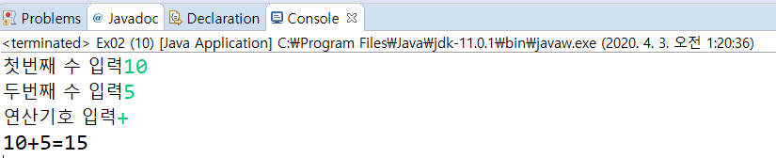
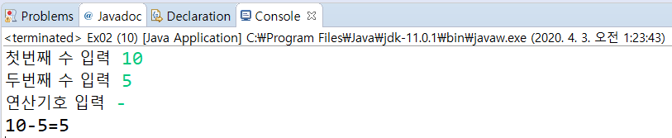
예제 1 :두개의 정수를 입력 받아서 입력 받은 연산기호의 연산 수행 후 출력해주세요 (if문 사용)

Slide 21
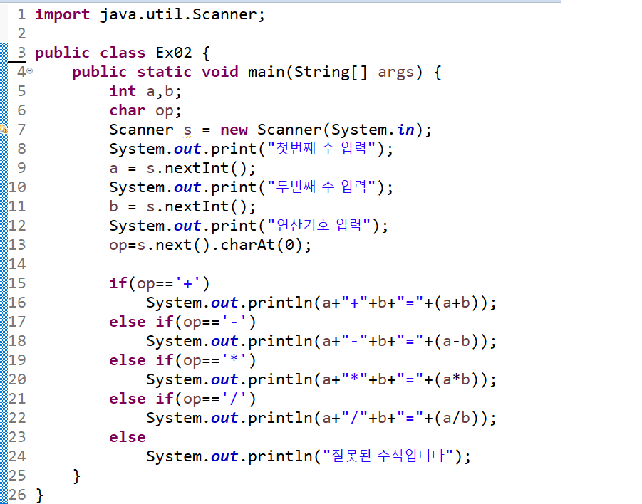
SOLUTION

Slide 22
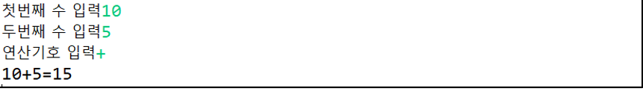
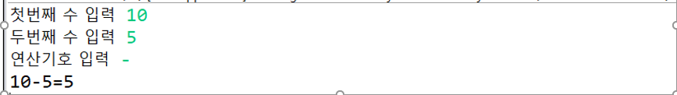
예제2: 두개의 정수를 입력 받아서 입력 받은 연산기호의 연산 수행 후 출력해주세요 (switch문 사용)

Slide 23
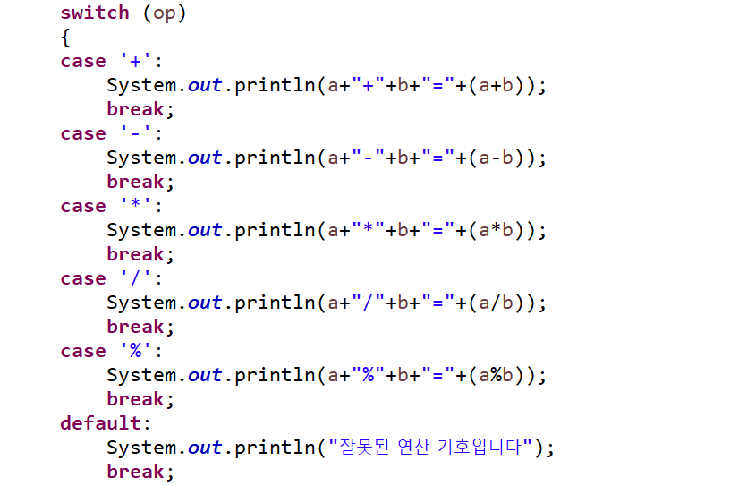
Switch~case 문으로 바꾸어보자

Slide 24
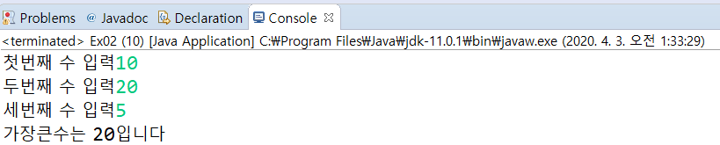
실습 예제: 세개의 정수를 입력 받아 가장 큰 수를 출력 해주세요

Slide 25
예제1: 세개의 정수를 입력 받아 가장 큰 수를 출력 해주세요

Slide 26
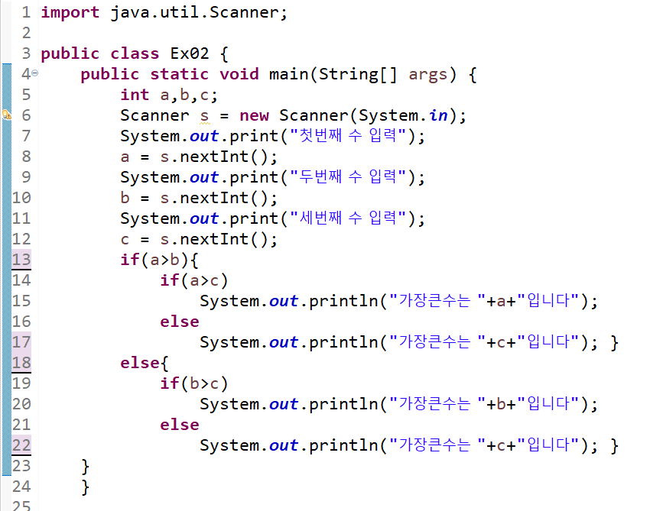
SOLUTION

Slide 27
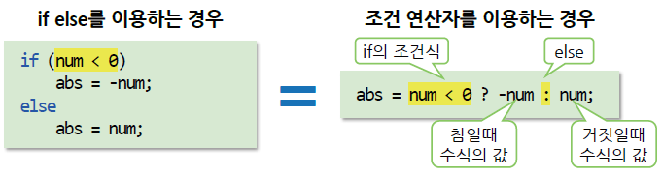
if else와 조건 연산자
if else 대신 조건 연산자를 이용해서 같은 코드를 작성할 수 있다.

Slide 28
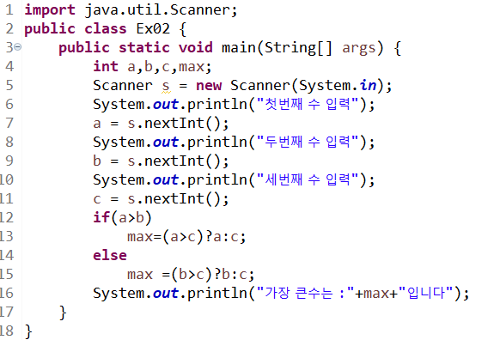
SOLUTION

Slide 29
반복문 이란?
반복문의 기능
특정 영역을 특정 조건이 만족하는 동안에 반복 실행하기 위한 문장
세 가지 형태의 반복문
for문에 의한 반복
while문에 의한 반복
do ~ while문에 의한 반복

Slide 30
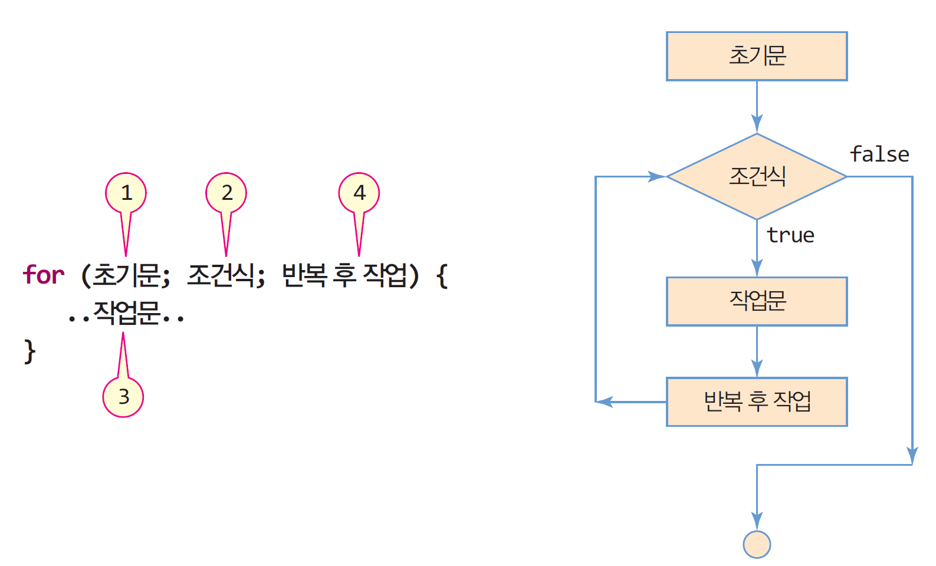
for 문의 구성
for(i=0; i<10; i++) { // i가 0~9까지 10번 반복
System.out.print(i); // 0에서 9까지 출력
}

Slide 31
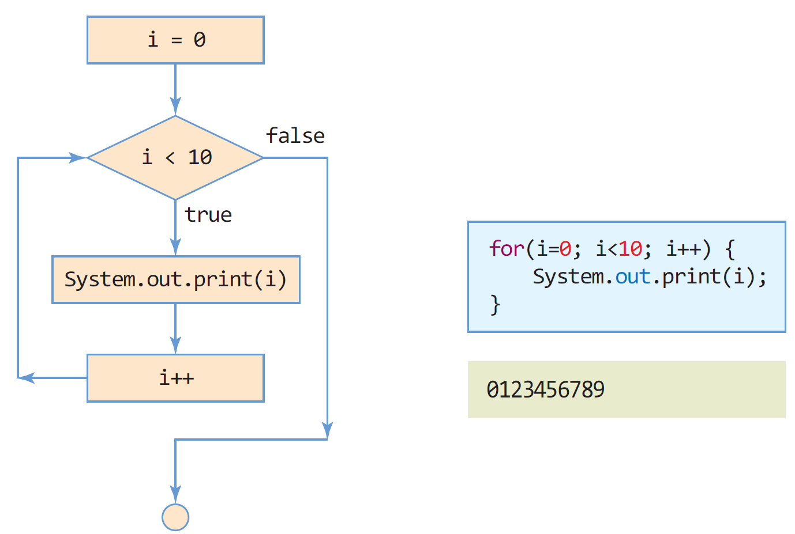
for 문의 실행 과정을 나타내는 순서도

Slide 32
for문의 예시
0에서 9까지 정수 출력
int i;
for(i = 0; i < 10; i++) {
System.out.print(i);
}
int i;
for(i = 0; i < 10; i++)
System.out.print(i);
반복문에 변수 선언 가능
for(int i = 0; i < 10; i++) // 변수 i는 for문을 벗어나서 사용할 수 없음
System.out.print(i);
0에서 100까지의 합 구하기
int sum = 0;
for(int i = 0; i <= 100; i++)
sum += i;
int i, sum;
for(i = 0, sum=0; i <= 100; i++)
sum += i;
int sum = 0;
for(int i = 100; i >= 0; i--)
sum += i;

Slide 33
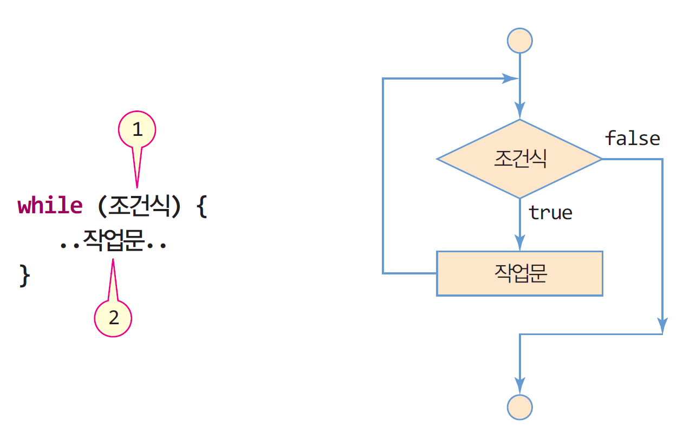
while 문의 구성
반복 조건이 true이면 반복, false이면 반복 종료
반복 조건이 없으면 컴파일 오류
처음부터 반복조건을 통과한 후 작업문 수행

Slide 34
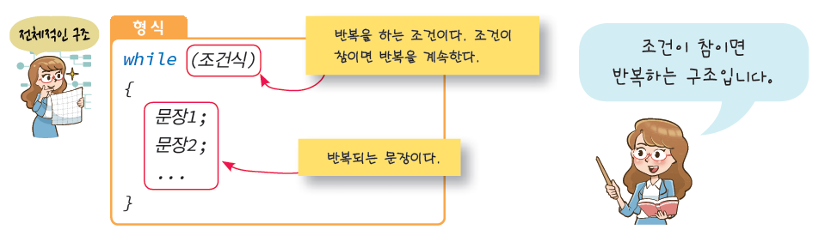
while 문의 구조

Slide 35
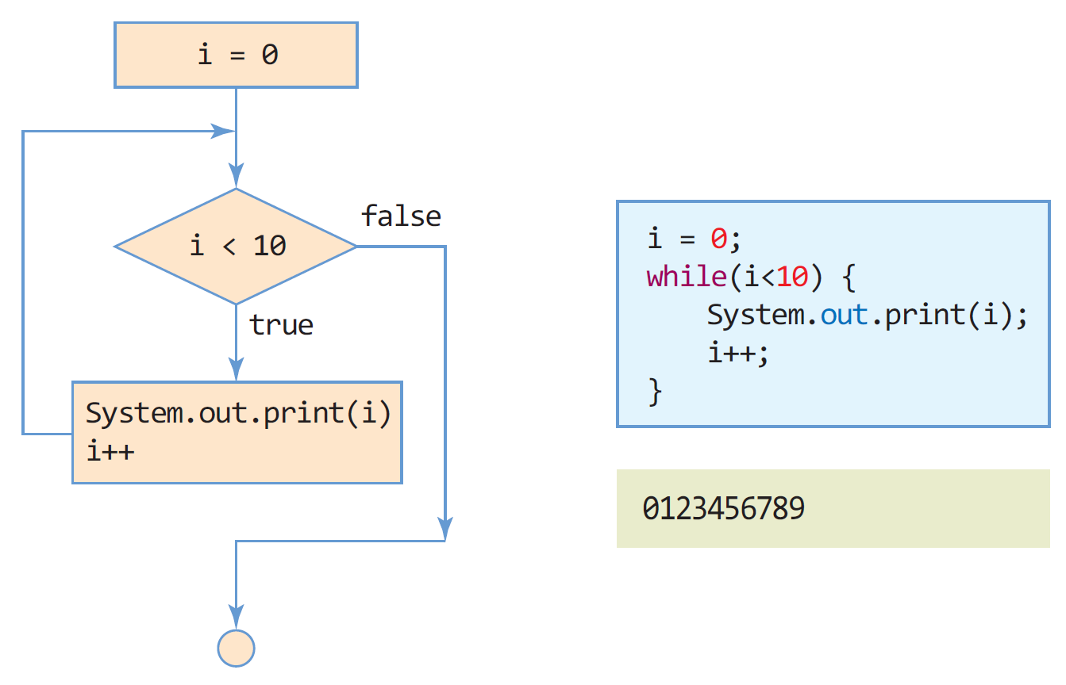
while문의 실행 과정을 나타내는 순서도

Slide 36
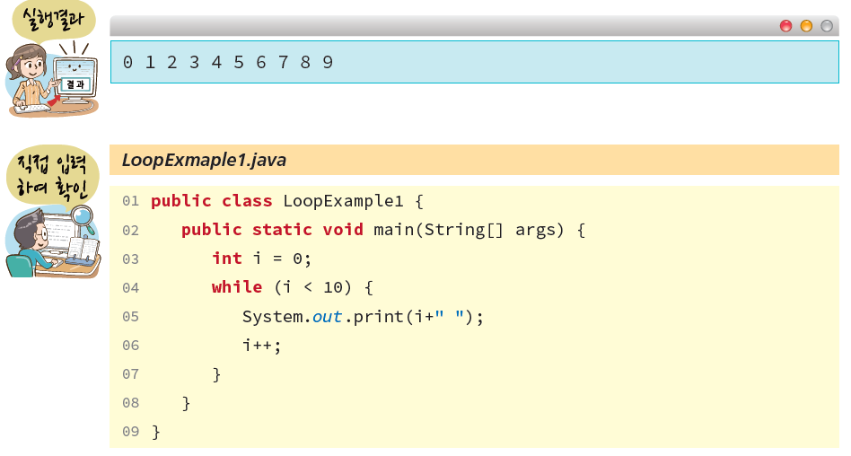
예제: 0부터 9까지 출력하기
초기값
증감치
반복치

Slide 37
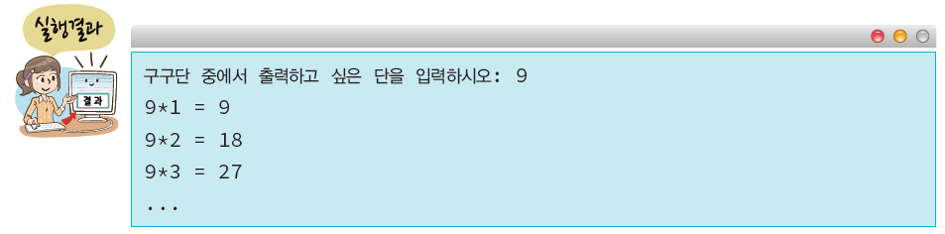
예제: 구구단 출력

Slide 38
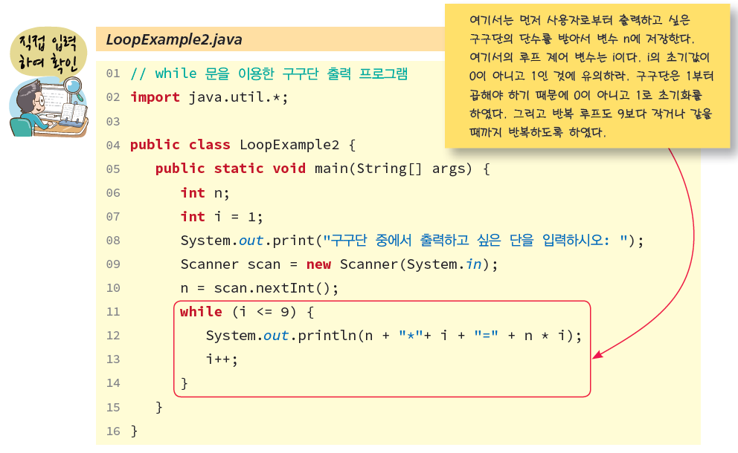

Slide 39
예제 3-2 : -1이 입력될 때까지 입력된 수의 평균 구하기
while문을 이용하여 정수를 여러 개 입력 받고 평균을 출력하라. -1이 입력되면 입력을 종료한다.
import java.util.Scanner;
public class WhileSample {
public static void main(String[] args) {
int count=0; // count는 입력된 정수의 개수
int sum=0; // sum은 합
Scanner scanner = new Scanner(System.in);
System.out.println("정수를 입력하고 마지막에 -1을 입력하세요.");
int n = scanner.nextInt(); // 정수 입력
while(n != -1) { // -1이 입력되면 while 문 벗어남
sum += n;
count++;
n = scanner.nextInt(); // 정수 입력
}
if(count == 0) System.out.println("입력된 수가 없습니다.");
else {
System.out.print("정수의 개수는 " + count + "개이며 ");
System.out.println("평균은 " + (double)sum/count + "입니다.");
}
scanner.close();
}
}
정수를 입력하고 마지막에 -1을 입력하세요.
10 30 –20 40 -1
정수의 개수는 4개이며 평균은 15.0입니다.
-1은 마지막 입력을 뜻함

Slide 40
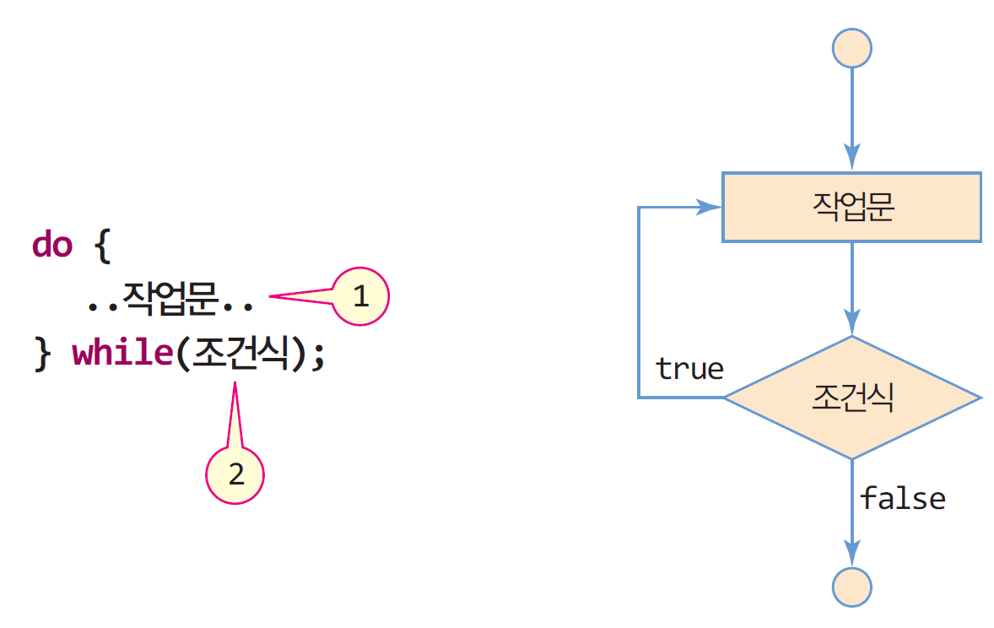
do-while 문의 구성
무조건 최소 한번 작업문 실행
반복 조건이 true이면 반복, false이면 반복 종료
반복 조건이 없으며 컴파일 오류

Slide 41
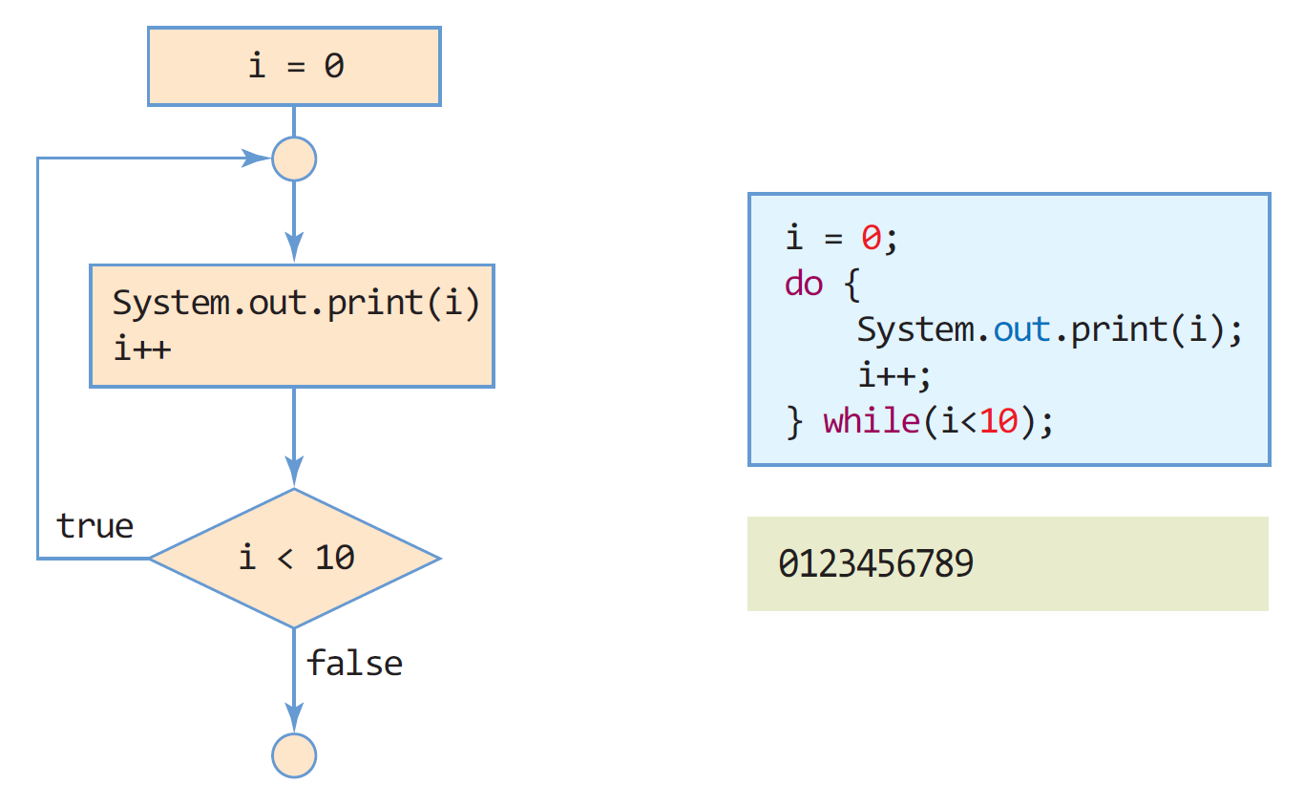
do-while문의 실행 과정을 나타내는 순서도

Slide 42
중첩 반복
중첩 반복
반복문이 다른 반복문을 내포하는 구조
이론적으로는 몇 번이고 중첩 반복 가능
너무 많은 중첩 반복은 프로그램 구조를 복잡하게 하므로 2중 또는 3중 반복이 적당
for(int i=0; i<100; i++) { // 100개의 학교 성적을 모두 더한다.
.....
.....
}
for(int j=0; j<10000; j++) { // 10000명의 학생 성적을 모두 더한다.
.....
.....
}
10000명의 학생이 있는 100개 대학의 모든 학생 성적의 합을 구할 때,
for 문을 이용한 이중 중첩 구조

Slide 43
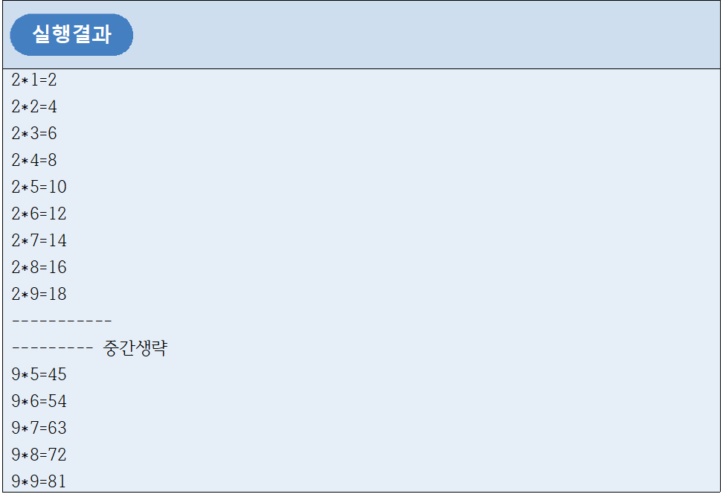
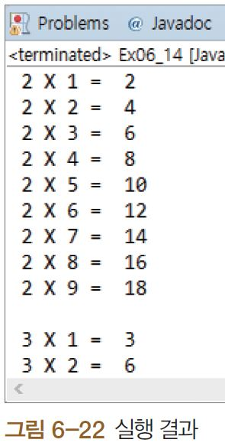
예제1 : 2단부터 9단까지 구구단을 작성

Slide 44
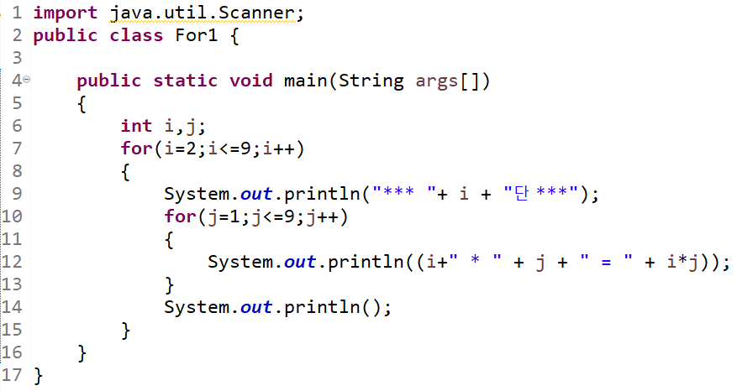

Slide 45
예제 2: 2중 중첩을 이용한 구구단
2중 중첩 for문을 사용하여 구구단을 출력하는 프로그램을 작성하시오. 한 줄에 한 단씩 출력한다.
public class NestedLoop {
public static void main(String[] args) {
for(int i=1; i<10; i++) { // 1단에서 9단
for(int j=1; j<10; j++) { // 각 단의 구구셈 출력
System.out.print(i + "*" + j + "=" + i*j); // 구구셈 출력
System.out.print('\t'); // 하나씩 탭으로 띄기
}
System.out.println(); // 한 단이 끝나면 다음 줄로 커서 이동
}
}
}
1*1=1 1*2=2 1*3=3 1*4=4 1*5=5 1*6=6 1*7=7 1*8=8 1*9=9
2*1=2 2*2=4 2*3=6 2*4=8 2*5=10 2*6=12 2*7=14 2*8=16 2*9=18
3*1=3 3*2=6 3*3=9 3*4=12 3*5=15 3*6=18 3*7=21 3*8=24 3*9=27
4*1=4 4*2=8 4*3=12 4*4=16 4*5=20 4*6=24 4*7=28 4*8=32 4*9=36
5*1=5 5*2=10 5*3=15 5*4=20 5*5=25 5*6=30 5*7=35 5*8=40 5*9=45
6*1=6 6*2=12 6*3=18 6*4=24 6*5=30 6*6=36 6*7=42 6*8=48 6*9=54
7*1=7 7*2=14 7*3=21 7*4=28 7*5=35 7*6=42 7*7=49 7*8=56 7*9=63
8*1=8 8*2=16 8*3=24 8*4=32 8*5=40 8*6=48 8*7=56 8*8=64 8*9=72
9*1=9 9*2=18 9*3=27 9*4=36 9*5=45 9*6=54 9*7=63 9*8=72 9*9=81

Slide 46
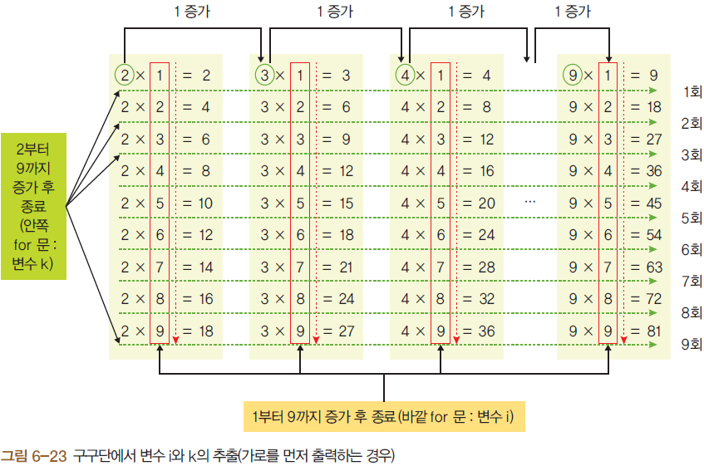
중첩 for 문
구구단에서 변수 i와 k의 추출(가로를 먼저 출력하는 경우)

Slide 47
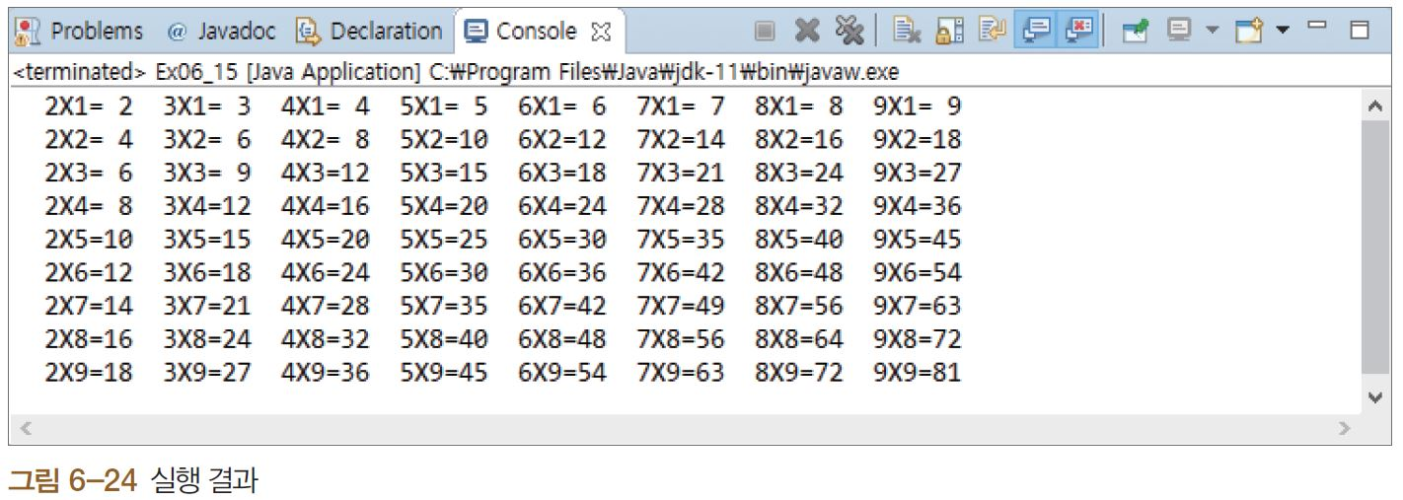
Section 02 중첩 for 문(10)

Slide 48
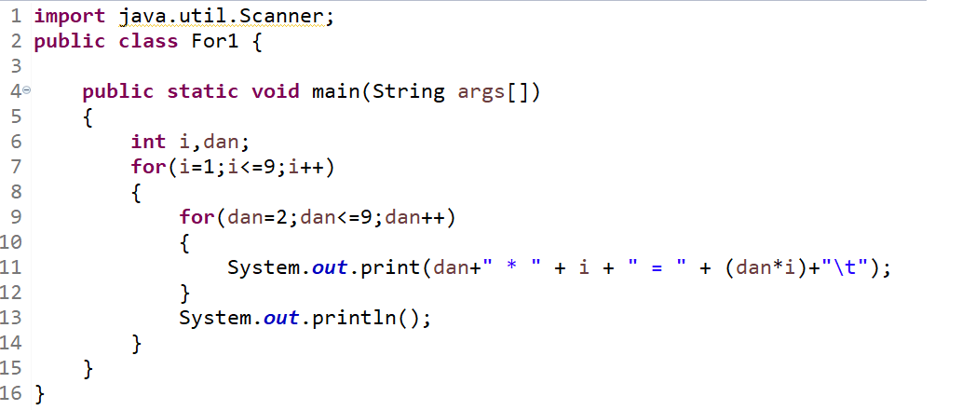

Slide 49
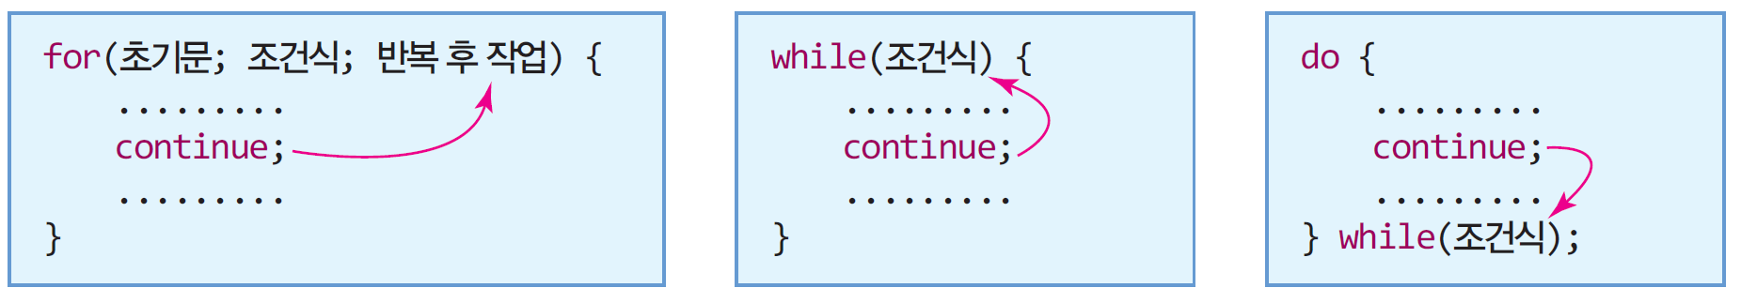
continue문
continue 문
반복문을 빠져 나가지 않으면서 다음 반복으로 진행
분기
조건식으로분기
조건식으로분기

Slide 50
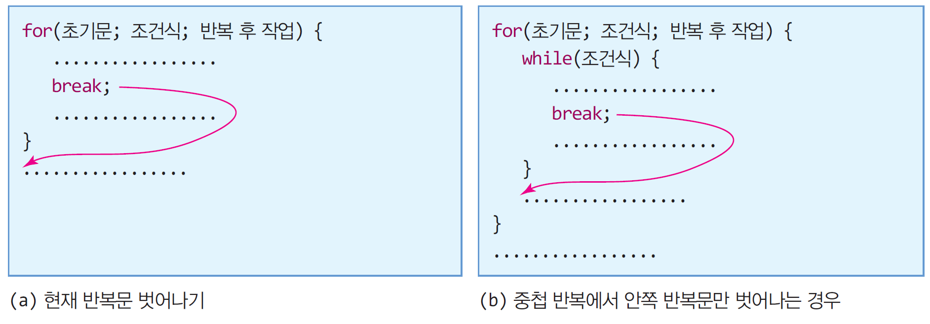
break문
break 문
반복문 하나를 완전히 빠져 나갈 때 사용
하나의 반복문만 벗어남
중첩 반복의 경우 안쪽 반복문의 break 문이 실행되면 안쪽 반복문만 벗어남

Slide 51
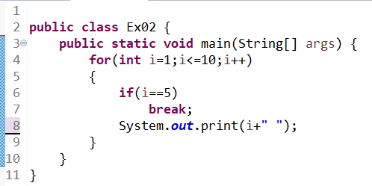

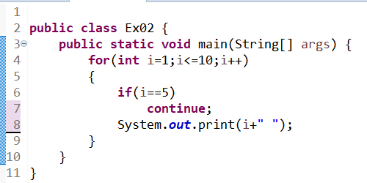

break /continue문 for 실습 예제

Slide 52
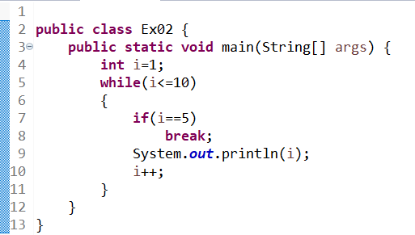

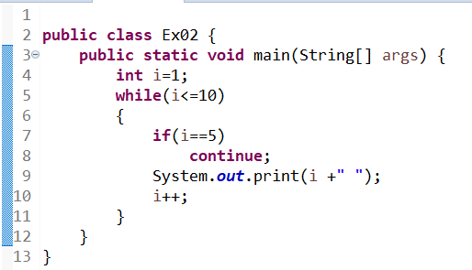
break /continue문 while 실습 예제

Slide 53
예제 3 : continue 문을 이용하여 양수 합 구하기
5개의 정수를 입력 받고 그 중 양수들만 합하여 출력하는 프로그램을 작성하라.
import java.util.Scanner;
public class ContinueExample {
public static void main(String[] args) {
Scanner scanner = new Scanner(System.in);
System.out.println("정수를 5개 입력하세요.");
int sum=0;
for(int i=0; i<5; i++) {
int n = scanner.nextInt(); // 키보드에서 정수 입력
if(n<=0)
continue; // 양수가 아닌 경우 다음 반복으로 진행
else
sum += n; // 양수인 경우 덧셈
}
System.out.println("양수의 합은 " + sum);
scanner.close();
}
}
정수를 5개 입력하세요.
5
-2
6
10
-4
양수의 합은 21

Slide 54
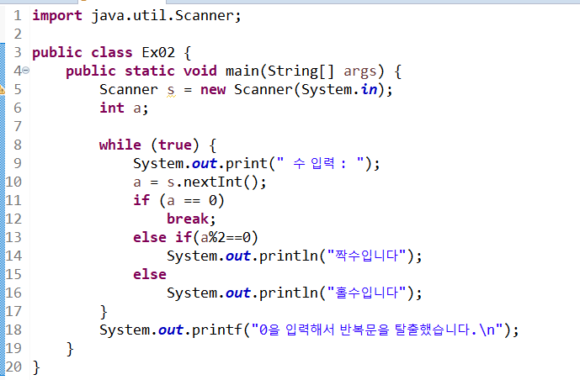
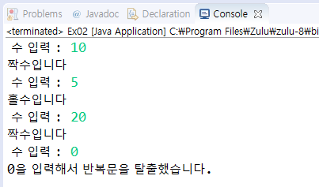
예제: while문 무한루프

Slide 55
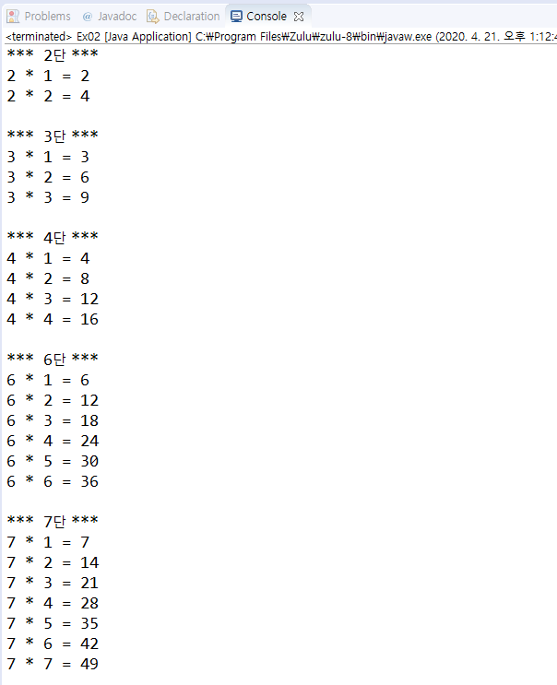
예제: 구구단을 짜되 5단과 9단을 제외하고 출력하고 곱해지는 값이 단보다 크면 탈출 하시오 예를 들어 2단은 2*2 까지만 3단은 3*3 까지만 ....

Slide 56


Slide 57
예제 3-2 : -1이 입력될 때까지 입력된 수의 평균 구하기
while문을 이용하여 정수를 여러 개 입력 받고 평균을 출력하라. -1이 입력되면 입력을 종료한다.
import java.util.Scanner;
public class WhileSample {
public static void main(String[] args) {
int count=0; // count는 입력된 정수의 개수
int sum=0; // sum은 합
Scanner scanner = new Scanner(System.in);
System.out.println("정수를 입력하고 마지막에 -1을 입력하세요.");
int n = scanner.nextInt(); // 정수 입력
while(n != -1) { // -1이 입력되면 while 문 벗어남
sum += n;
count++;
n = scanner.nextInt(); // 정수 입력
}
if(count == 0) System.out.println("입력된 수가 없습니다.");
else {
System.out.print("정수의 개수는 " + count + "개이며 ");
System.out.println("평균은 " + (double)sum/count + "입니다.");
}
scanner.close();
}
}
정수를 입력하고 마지막에 -1을 입력하세요.
10 30 –20 40 -1
정수의 개수는 4개이며 평균은 15.0입니다.
-1은 마지막 입력을 뜻함

Slide 58
do-while 문의 구성
무조건 최소 한번 작업문 실행
반복 조건이 true이면 반복, false이면 반복 종료
반복 조건이 없으며 컴파일 오류

Slide 59
do-while문의 실행 과정을 나타내는 순서도

Slide 60
continue문
continue 문
반복문을 빠져 나가지 않으면서 다음 반복으로 진행
분기
조건식으로분기
조건식으로분기

Slide 61
break문
break 문
반복문 하나를 완전히 빠져 나갈 때 사용
하나의 반복문만 벗어남
중첩 반복의 경우 안쪽 반복문의 break 문이 실행되면 안쪽 반복문만 벗어남

Slide 62
break /continue문 for 실습 예제

Slide 63
break /continue문 while 실습 예제

Slide 64
예제 3 : continue 문을 이용하여 양수 합 구하기
5개의 정수를 입력 받고 그 중 양수들만 합하여 출력하는 프로그램을 작성하라.
import java.util.Scanner;
public class ContinueExample {
public static void main(String[] args) {
Scanner scanner = new Scanner(System.in);
System.out.println("정수를 5개 입력하세요.");
int sum=0;
for(int i=0; i<5; i++) {
int n = scanner.nextInt(); // 키보드에서 정수 입력
if(n<=0)
continue; // 양수가 아닌 경우 다음 반복으로 진행
else
sum += n; // 양수인 경우 덧셈
}
System.out.println("양수의 합은 " + sum);
scanner.close();
}
}
정수를 5개 입력하세요.
5
-2
6
10
-4
양수의 합은 21

Slide 65
예제: while문 무한루프

Slide 66
예제: 구구단을 짜되 5단과 9단을 제외하고 출력하고 곱해지는 값이 단보다 크면 탈출 하시오 예를 들어 2단은 2*2 까지만 3단은 3*3 까지만 ....

